Slide 1
alázattal
Isten munkálkodik a próbáink között

Slide 2
alázattal
MÁTÉ evangéliuma 27. rész 1-26. versek
¹Amikor megvirradt, a főpapok és a nép vénei valamennyien azt a határozatot hozták Jézus
ellen, hogy halálra adják őt. ²Azután megkötözték, elvitték, és átadták Pilátusnak, a helytartónak.
³Amikor pedig Júdás, aki elárulta őt, látta, hogy elítélték, megbánta tettét, visszavitte a harminc
ezüstöt a főpapoknak és a véneknek, ⁴és ezt mondta: Vétkeztem, mert ártatlan vért árultam el.
De azok ezt mondták: Mi közünk hozzá? A te dolgod. ⁵Ekkor ő behajította az ezüstöket a
templomba, és eltávozott, majd elment, és felakasztotta magát. ⁶A főpapok felszedték az
ezüstöket, és így szóltak: Nem szabad a templom kincséhez tenni, mert vérdíj ez. ⁷Azután
határozatot hoztak, és megvásárolták belőle a Fazekasmezőt, az idegenek számára temetőnek.
⁸Ezért hívják ezt a mezőt a mai napig Vérmezőnek. ⁹Ekkor teljesedett be Jeremiás próféta
mondása: „És vették a harminc ezüstöt, a felbecsültnek árát, akit ennyire becsültek Izráel fiai,
¹⁰és odaadták a Fazekasmezőért, ahogyan megparancsolta nekem az Úr.”

Slide 3
alázattal
MÁTÉ evangéliuma 27. rész 1-26. versek
¹¹Jézust pedig a helytartó elé állították, aki ezt kérdezte tőle: Te vagy a zsidók királya? Jézus
pedig ezt felelte: Te mondod. ¹²De mikor a főpapok és a vének vádolták, semmit sem válaszolt.
¹³Akkor így szólt hozzá Pilátus: Nem hallod, mennyi mindennel vádolnak? ¹⁴Jézus azonban nem
felelt egyetlen szavára sem, úgyhogy a helytartó nagyon elcsodálkozott. ¹⁵Ünnepenként a
helytartó szabadon szokott bocsátani a sokaságnak egy foglyot, akit ők kívántak. ¹⁶Volt pedig
akkor egy nevezetes foglyuk, akit Barabbásnak hívtak. ¹⁷Amikor tehát összegyűltek, Pilátus ezt
kérdezte tőlük: Mit akartok, melyiket bocsássam nektek szabadon: Barabbást vagy Jézust, akit
Krisztusnak mondanak? ¹⁸Tudta ugyanis, hogy Jézust irigységből szolgáltatták ki neki. ¹⁹Mikor
pedig a bírói székben ült, felesége ezt üzente neki: Ne avatkozz ennek az igaz embernek a
dolgába, mert sokat szenvedtem ma álmomban miatta.

Slide 4
alázattal
MÁTÉ evangéliuma 27. rész 1-26. versek
²⁰A főpapok és a vének azonban rávették a sokaságot, hogy Barabbást kérjék ki, Jézust pedig
veszítsék el. ²¹A helytartó újra megkérdezte őket: Mit kívántok, a kettő közül melyiket
bocsássam nektek szabadon? Azok ezt mondták: Barabbást. ²²Pilátus így szólt hozzájuk: Mit
tegyek akkor Jézussal, akit Krisztusnak mondanak? Mindnyájan azt kiáltották: Keresztre vele!
²³Azután ezt kérdezte: De mi rosszat tett? Azok pedig még hangosabban kiáltoztak: Keresztre
vele! ²⁴Amikor Pilátus látta, hogy nem ér el semmit, sőt a zavargás még nagyobb lesz, vizet
hozatott, a sokaság előtt megmosta a kezét, és így szólt: Ártatlan vagyok ennek az igaz
embernek a vérétől. A ti dolgotok! ²⁵Az egész nép így kiáltott: Az ő vére mirajtunk és a mi
gyermekeinken! ²⁶Akkor szabadon bocsátotta nekik Barabbást, Jézust pedig megostoroztatta,
és átadta őt, hogy megfeszítsék.

Slide 5
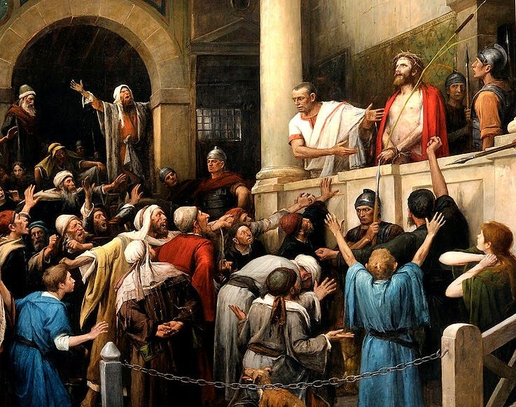

Slide 6
alázattal bevezető gondolatok
  árulás
  a másik ember gyengeségének a kihasználása
  előre meghozott ítélet
  hamis tanúzás
  visszaélés a hatalommal
  koncepciós per
  hazugság és megtévesztés
  zsarolás és fenyegetőzés
  nyomásgyakorlás
  felelősség hárítás
Születhet valami jó ennyi gonoszságból?

Slide 7
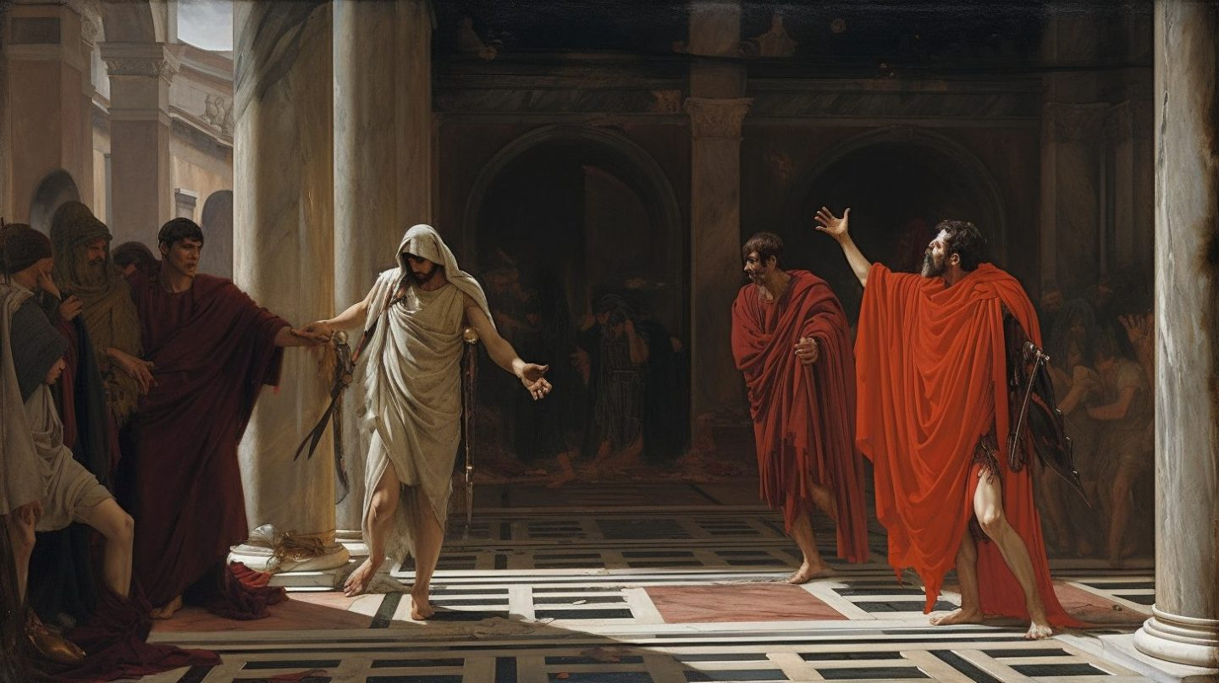

Slide 8
Ki az ártatlan?
Pilátus, mint az igazság felügyelője
  kimondja, hogy Jézus ártatlan
  tudta, hogy Jézust irigységből adták a kezére
  érzékeli, hogy a nagytanács tagjai meg akarják vezetni őt
  tisztában van azzal, hogy az eljárás nem éppen szabályos
  próbálkozik ugyan Jézus felmentésével, de nem hoz határozott ítéletet: másra hárítja a döntés felelősségét
  végül saját magát menti Jézus helyett
Ártatlan-e az, aki látja az igazságtalanságot, tehetne ellene, végül mégsem tesz semmit?
  „vétkesek közt cinkos, aki néma” (Babits Mihály: Jónás könyve)
„Amikor Pilátus látta, hogy nem ér el semmit, sőt a zavargás még nagyobb lesz, vizet hozatott, a sokaság előtt megmosta a kezét, és így szólt: Ártatlan vagyok ennek az igaz embernek a vérétől. A ti dolgotok!”
Mt 27,24

Slide 9
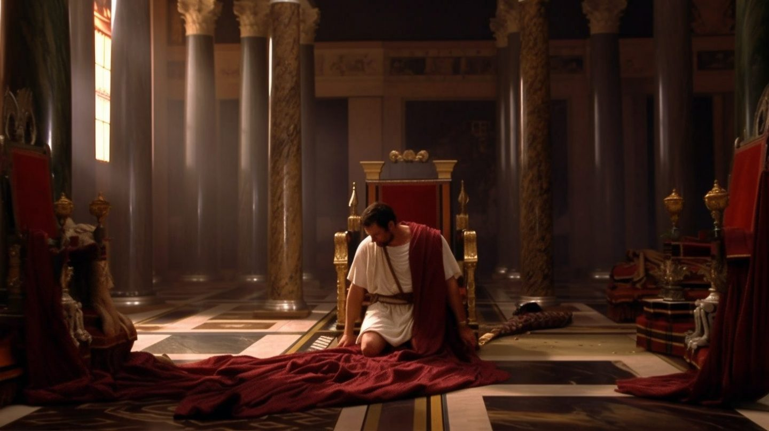

Slide 10
árulkodó jelek
Isten munkálkodik a háttérben
  beteljesül egy többszáz éves prófécia Jeremiás próféta idejéből
  Pilátus felesége Jézussal álmodik
  éppen letartóztatás alatt van Barabbás
  az emberek önként vállalják magukra, hogy közük van Jézus halálához
Isten a legnyomorúságosabb helyzetben is mellettünk van velünk, miközben munkálkodik
  tudok-e bízni jelenlétében, amikor a próbák között vagyok?
  boldog az az ember, aki ilyenkor is észreveszi Isten kezének munkáját
  az alázat és a csendesség ilyenkor az Isten iránti bizalom jele
„És vették a harminc ezüstöt, a felbecsültnek árát, akit ennyire becsültek Izráel fiai, és odaadták a Fazekasmezőért, ahogyan megparancsolta nekem az Úr.”
Mt 27,9-10

Slide 11
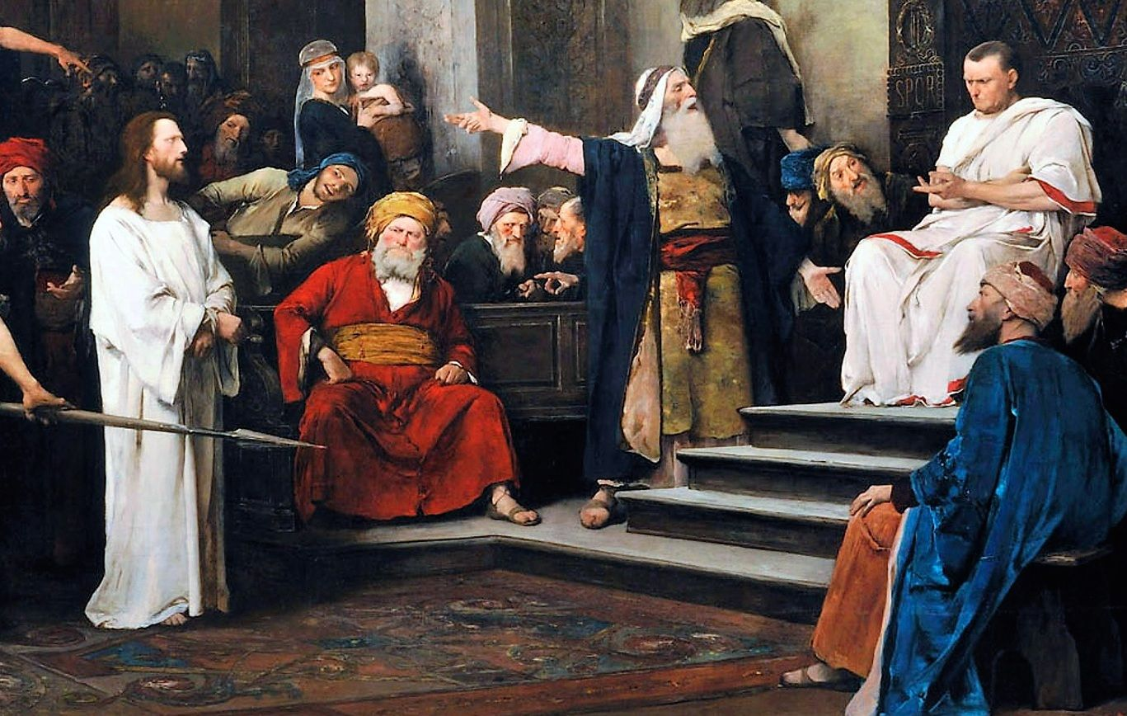

Slide 12
alázattal
Csendben tűrni az igazságtalanságot – ki képes erre?
  Jézus maga is küzdelmes imádságban készült fel rá
  életét Isten kezébe tette – legyen úgy, ahogy te akarod
Az igazságérzetünk és a védekező ösztönünk teljes megtagadásával tudjuk csak Isten kezébe tenni az életünket
  az igazságtalan bánásmódra pedig fel kell készülnie azoknak, akik ragaszkodnak Isten igazságához
  üldöznek majd titeket is az én nevemért
„Akkor így szólt hozzá Pilátus: Nem hallod, mennyi mindennel vádolnak? Jézus azonban nem felelt egyetlen szavára sem, úgyhogy a helytartó nagyon elcsodálkozott.”
Mt 27,13-14

Slide 13
alázattal záró gondolatok
Jézus lemondott kiváltságairól, hatalmáról, jogairól, hogy a világ legnagyobb igazságtalanságából a legnagyobb áldás szülessen meg!
  történetén keresztül Isten ma is tanít bennünket arra, hogyan éljünk ebben a világban
  hiszem, hogy Isten drukkol nekünk, Jézus imádkozik értünk, a Szentlélek pedig inspirál minket:
    hogy kiálljunk mások mellett, amikor igazságtalanul bánnak vele
    Illetve, hogy alázattal hordozzuk el, amikor bennünket ér igazságtalanság
„Én megdicsőítettelek téged a földön azzal, hogy elvégeztem azt a munkát, amelyet rám bíztál, hogy elvégezzem…” (Jn 17,4)
  az Úrért elhordozott földi megaláztatást mennyei dicsőség követi

Slide 14
alázattal záró gondolatok
¹Ha tehát van vigasztalás Krisztusban, ha van szeretetből fakadó figyelmeztetés, ha van közösség a Lélekben, ha van irgalom és könyörület, ²akkor tegyétek teljessé örömömet azzal, hogy ugyanazt akarjátok: ugyanaz a szeretet legyen bennetek, egyet akarva ugyanarra törekedjetek. ³Semmit ne tegyetek önzésből, se hiú dicsőségvágyból, hanem alázattal különbnek tartsátok egymást magatoknál; ⁴és senki se a maga hasznát nézze, hanem mindenki a másokét is. ⁵Az az indulat legyen bennetek, amely Krisztus Jézusban is megvolt: ⁶aki Isten formájában lévén nem tekintette zsákmánynak, hogy egyenlő Istennel, ⁷hanem megüresítette önmagát, szolgai formát vett fel, emberekhez hasonlóvá lett, és emberként élt; ⁸megalázta magát, és engedelmes volt mindhalálig, mégpedig a kereszthalálig. ⁹Ezért fel is magasztalta őt Isten mindenek fölé, és azt a nevet adományozta neki, amely minden névnél nagyobb, ¹⁰hogy Jézus nevére minden térd meghajoljon, mennyeieké, földieké és föld alattiaké; ¹¹és minden nyelv vallja, hogy Jézus Krisztus Úr az Atya Isten dicsőségére.
(Fil 2,1-11)

Slide 15
4 fő ok arra, miért fejezd be a probléma kerülgetését heti tippek házasságunk gondozására
A kerülgetés negatív kapcsolati spirált okoz – olyan, mintha tojáshéjon járnál, és nincs semmi ellenőrzésed afelett, hogy mi történik a kapcsolatotokban. Könnyen azt a rossz érzést keltheti, hogy a házastársad hozza meg a döntéseket. Mindez még inkább a probléma kerülgetését eredményezheti mélyítve az ördögi kört.
Az intimitás és a kapcsolat erősödik – ha kerülgetünk egy problémát, vagy úgy teszünk, mintha az nem létezne, az érzelmi távolságot szül. Nehéz kötődést és közelséget érezni akkor, ha egy elefánt van a szobában. A probléma kezelése csökkenti a távolságot és közel hoz egymáshoz.
Csökkenti a neheztelést, sértődést, bosszankodást – ha csalódott vagy valami miatt, de nem hozod fel a témát, hova lesznek azok az érzések? Néha talán tényleg elfejted azokat és tovább lépsz. Sokkal gyakrabban ezek az érzések olyanokká válnak, mint a gyomnövények a kertben. Érdemes rendszeresen kigyomlálni a kertet.
Erősebbé teszi a kapcsolatotokat – nem könnyű, nem kényelmes, nem történik meg magától egy éjszaka alatt. De ha megtanultok foglalkozni a problémáitokkal, erősíteni fogja a kapcsolatotokat. Mindig boldogabb leszel, ha nem kerülgeted a problémát tovább.

